Slide 1


KHỞI ĐỘNG

Slide 2

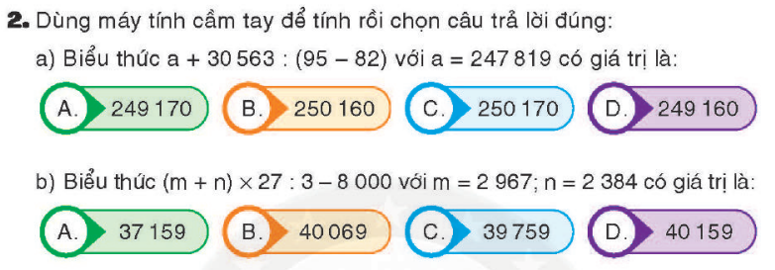
Notes:
Thiết kế Hân Di zalo 0948607584

Slide 3

Thứ ….ngày ….tháng….năm …
Tiết 107:
ÔN TẬP CHỦ ĐỀ 5 ( TIẾP THEO)

Slide 4

YÊU CẦU CẦN ĐẠT
- Thực hiện thành thạo dạng tìm tỉ số phần trăm của hai số.
- Giải được các bài toán đơn giản có nội dung tìm tỉ số phần trăm của hai số
- Sử dụng máy tính cầm tay tính được giá trị biểu thức
- Tính được tỉ số của số lần xảy ra của một khả năng xảy ra với tổng số lần lặp lại của một sự kiện
- Vận dụng được để giải quyết một số vấn đề trong thực tiễn.

Slide 5
Luyện tập
Thực hành

Slide 6
1. Một mảnh vườn có diện tích đất trồng hoa là 360 m2 và có diện tích đất trồng rau là 540 m². Hỏi diện tích đất trồng hoa bằng bao nhiêu phần trăm tổng diện tích đất trồng hoa và rau?
Bài giải
Tổng diện tích đất trồng hoa và rau là:
360 + 540 = 900 (m²)
Diện tích đất trồng hoa bằng số phần trăm tổng diện tích đất trồng hoa và rau là:
360 : 900 = 0,4 = 40%
Đáp số: 40%

Slide 7
3. Trên bản đồ tỉ lệ 1 : 500, một khu đất có dạng hình chữ nhật đo được chiều dài và chiều rộng lần lượt là 9 cm và 7,5 cm. Tính diện tích thực khu đất đó.
Bài giải
Chiều dài thực của khu đất hình chữ nhật là:
9 × 500 = 4 500 (cm)
Chiều rộng thực của khu đất hình chữ nhật là:
7,5 × 500 = 3 750 (cm)
Diện tích thực của khu đất đó là:
4 500 × 3 750 = 16 875 000 (cm²)
Đáp số: 16 875 000 cm²

Slide 8
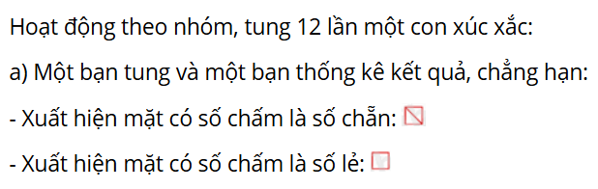
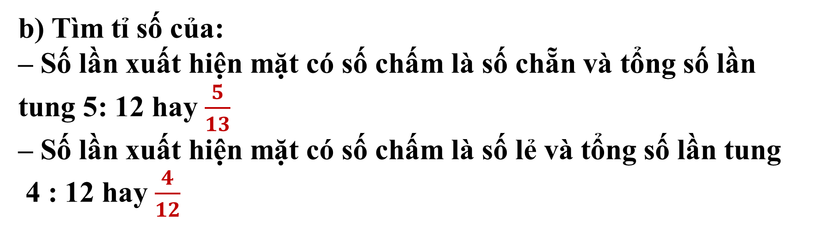
4.
b) Tìm tỉ số của:
– Số lần xuất hiện mặt có số chấm là số chẵn và tổng số lần tung 5: 12 hay $\frac{5}{13}$
– Số lần xuất hiện mặt có số chấm là số lẻ và tổng số lần tung
4 : 12 hay $\frac{4}{12}$
b) Tìm tỉ số của:
– Số lần xuất hiện mặt có số chấm là số chẵn và tổng số lần tung.
– Số lần xuất hiện mặt có số chấm là số lẻ và tổng số lần tung.

Slide 9
Vận dụng

Slide 10
5. ?
Trong vườn có 250 cây, gồm các loại cây cam, cây chanh và cây chuối. Số cây cam chiếm 40% và số cây chanh chiếm 50%. Vậy trong vườn có cây chuối.
Số
?
Bài giải
Số phần trăm cây chuối trong vườn là:
100% – 40% – 50% = 10%
Trong vườn có số cây chuối là:
250 : 100 × 10 = 25 (cây)
Đáp số: 25 cây.

Slide 11






CỦNG CỐ

Slide 12





Hoàn thành bài tập
Chuẩn bị bài sau

Slide 13




